Slide 1
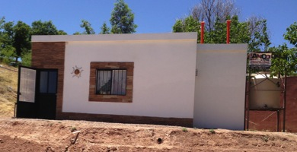
Como Construir un Eco Casa
ConFib (Concreto Fibroso o Fibrous Concrete) es el nombre elejido por un equipo de miembros de la comunidad, estudiantes y profesores de diversas escuelas y barrios de ambos lados de la frontera. Es ininflamable, térmico, y el costo es comparable a la construccíon con bloques de cemento tradicionales.

Slide 2
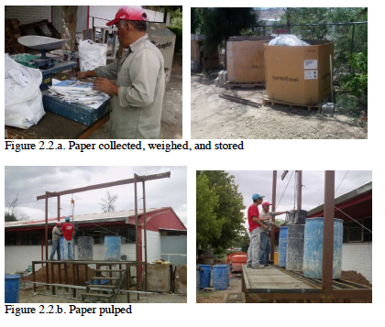
Tipos de papel que se puede utilizar:
Periódico funciona mejor ya que se disuelve rápidamente en el agua.
Papel bond también funciona bastante bien.
Cartón tomará mas tiempo y agua para ablandarse.
Revistas y otra papel brillante(satinado?) se puede utilizar en combinación con otros papeles, pero no solo.
Paso 1. Papel se recoge, se pesa y se almacena
Paso 2. Papel se despulpa

Slide 3
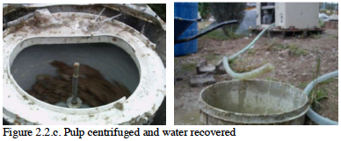
ConFib se compone de pequeñas cantidades de cemento y grandes cantidades de papel reciclado y ha sido utilizado para construir bancos, paredes y incluso casas enteras.
Paso 3. Pulpa se centrifuga y el agua se recupere
Paso 4. Pulp se seca sobre bastidores y se almacena

Slide 4
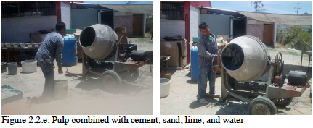
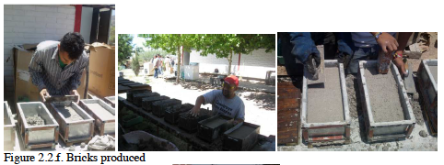
Proporción de mezcla ConFib:
1 parte papel, despulpado y secado
1 parte de cemento Portland
¼ parte de cal
8 partes de arena
Agua
Paso 5. Combine la pulpa con cemento, arena, cal y agua
Paso 6. Producir bloques

Slide 5
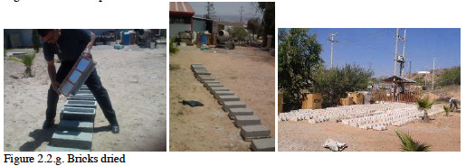
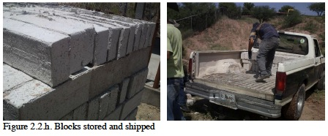
Paso 7. Bloques se secan
Paso 8. Bloques almacenados y enviados

Slide 6
